Slide 1
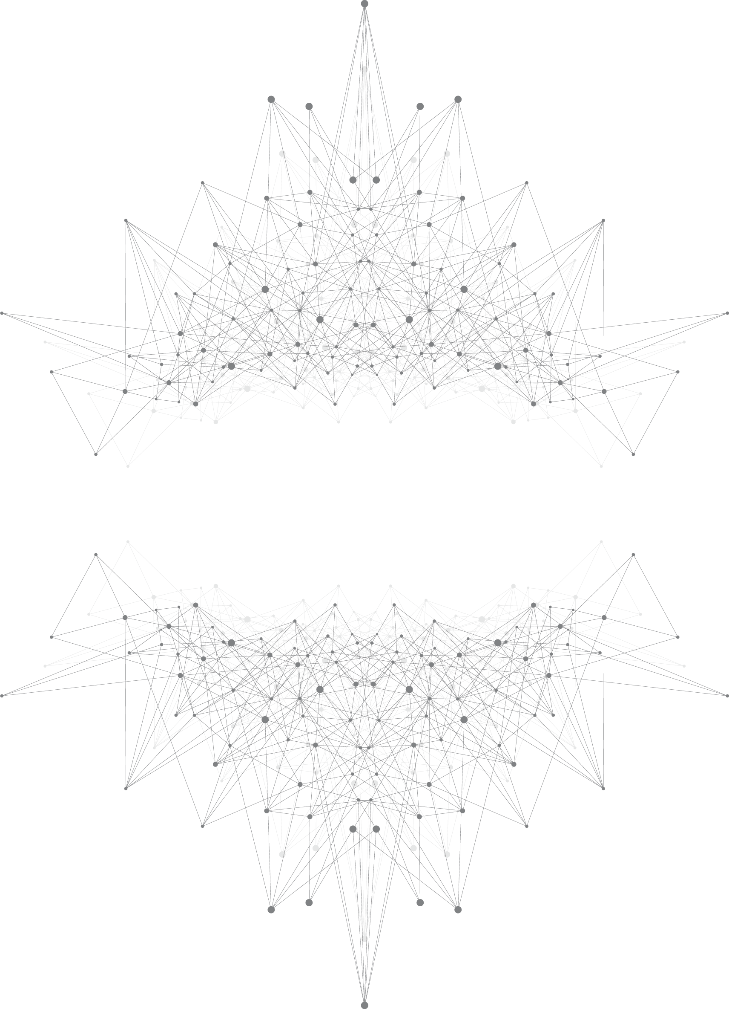


基于STM32单片机的物联网农业
检测控制与控制系统的设计
答辩人：赵国承 指导老师：潘莹月 答辩日期：2020.05.17
Notes:
亮亮图文旗舰店
https://liangliangtuwen.tmall.com

Slide 2

目录
01 设计背景及意义
02 总体设计
03 模块组成与功能
04 设计调试与分析
05 展望

Slide 3
设计背景及意义
背景：1.“十二五”期间国家要求；
2.人口以及城市规模的扩大；
3.传统农业监测的方式总体上跟不上时代的发展。
意义：可对目标监测农田发挥精确感知、速度反馈、远 程控制、提升决策水平。对于实现农业监测与
控制、提高农户收入具有不可或缺的重要意义。

Slide 4
总体设计
即通过使用温湿度及光强传感器将数据反馈给STM32单片机，STM32单片机通过无线通信模块与云端进行通信，云端将数据下发到APP，进而实现检测控制的目的。

Slide 5
模块组成与功能
1.单片机检测平台：STM32F103C8T6
功能：
1.系统初始化
2.程序执行
3.信息传递（上报或者下发）
4.控制功能
软件运行流程图

Slide 6
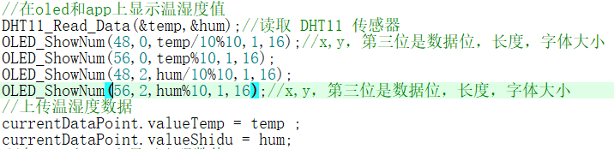
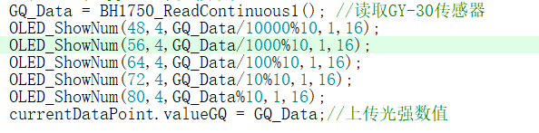
模块组成与功能
2.数据采集端：采集温湿度、光强信息
DHT11温湿度传感器
GY-30光强传感器
通信协议：单总线
湿度范围：20％～90％
温度范围：0～50℃
通信协议：IIC总线通信
探测范围：1 ～ 65535lx

Slide 7
模块组成与功能
3.显示部分：显示环境信息
OLED显示屏
注意：OLED不能自动识别出的汉字，
所以还需要借助取模软件取模，
取出的字模可以在OLED显示屏上正常显示。
通信协议：IIC总线协议
尺寸：0.96寸
分辨率：128*64
OLED工作流程图

Slide 8
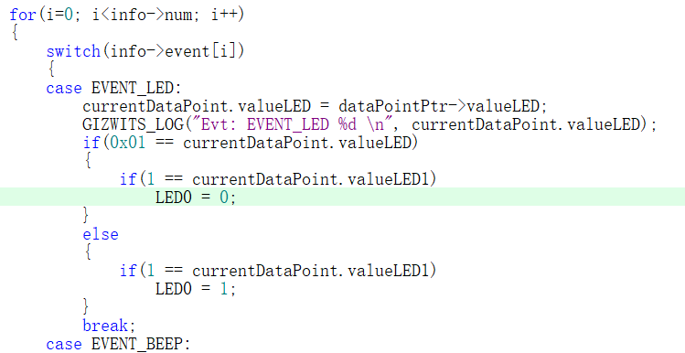
模块组成与功能
4.ESP8266数据传输部分：一款高性能的UART-WIFI模块
功能：
1.接收STM32通过串口发送数据；
2.发送数据到云平台
3.接收云平台发送数据并传给STM32

Slide 9
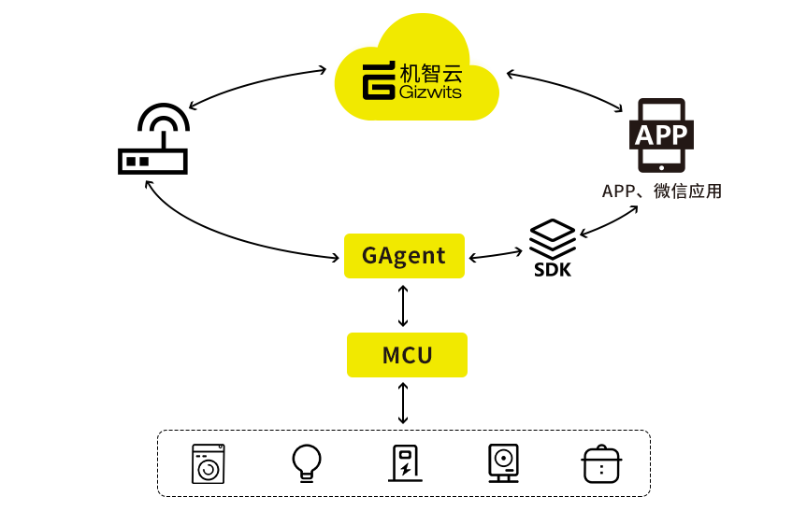
模块组成与功能
5.云平台：云平台作为本文设计的物联网农业检测控制系统的枢纽，发挥了承上启下的作用，连接着下位机与手机APP端，是本系统数据传输的中心点。
（1）创建产品；
（2）创建需要数据点，生成产品；
（3）烧录机智云GAgent固件，配网；
（4）APP绑定农业检测控制与控制系统。

Slide 10
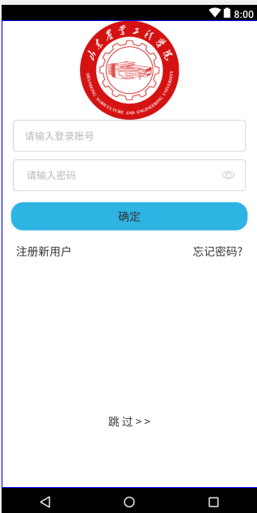
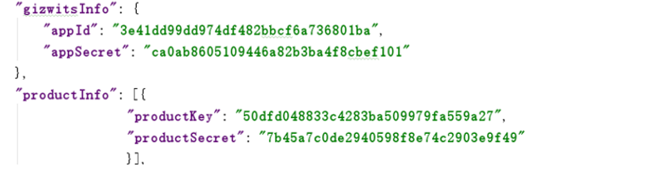
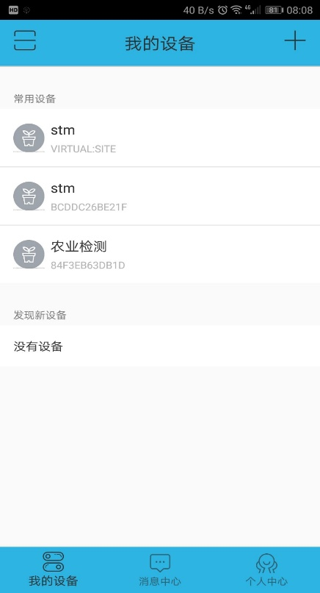
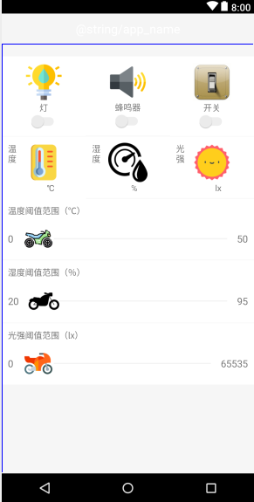
模块组成与功能
6.手机APP：1.设备端信息显示；2.控制与监测设备；3.设置数据阈值。
图1 登录界面
图2 设备界面
图3 监测控制界面

Slide 11
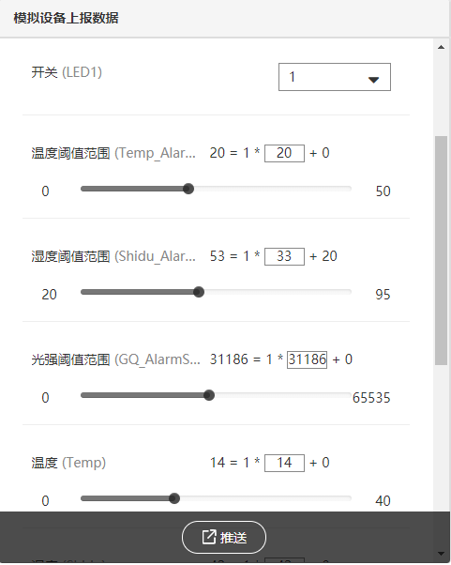
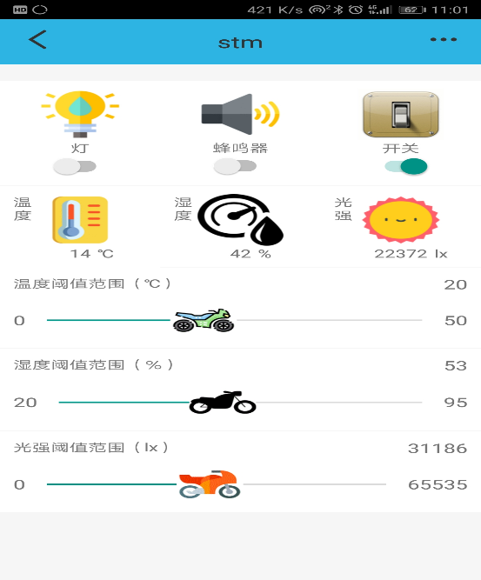
设计调试与分析
虚拟设备调试：在线调试平台
虚拟设备下发数据
APP端接收数据

Slide 12
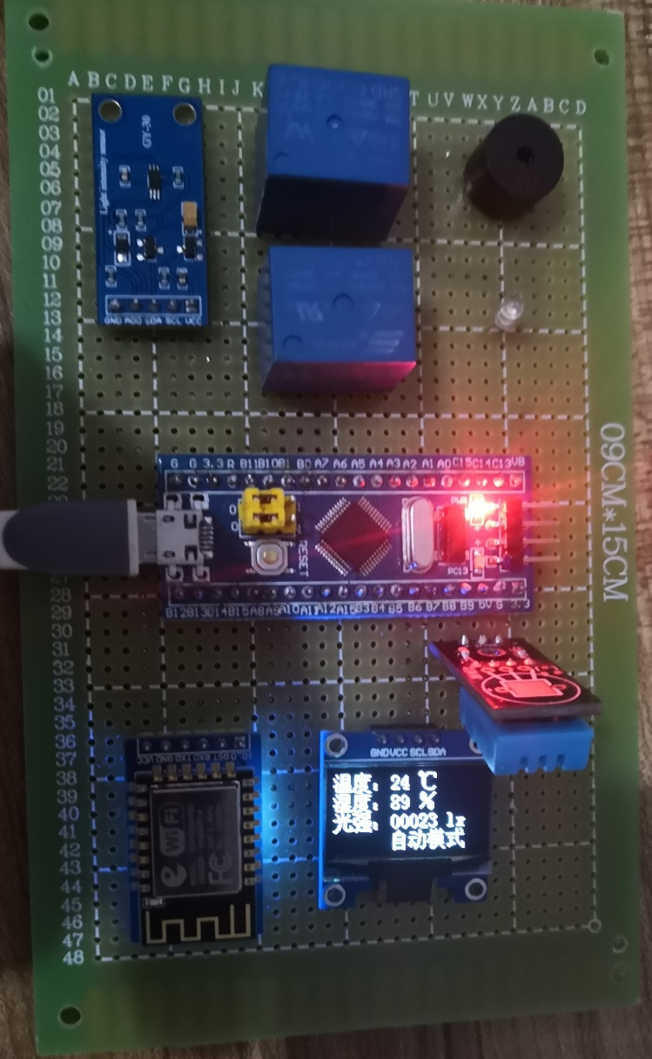
设计调试与分析
实物调试：
（1）在不同的网络下测试APP和农业检测控制
系统设备端的通信。
（2）测试控制系统的的通信成功率以及稳定性。
（3）APP的功能测试。

Slide 13
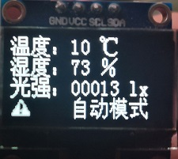
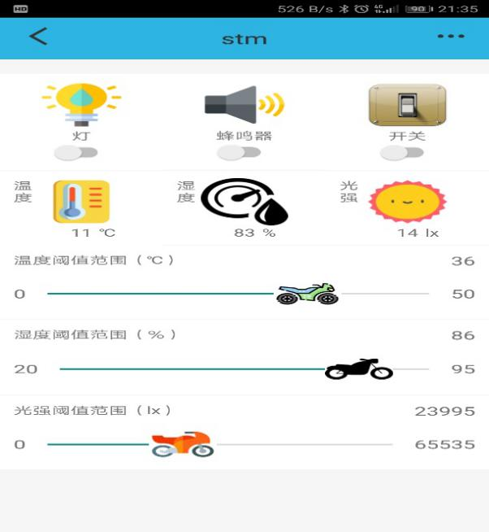
设计调试与分析
结果分析：
从下表可以看出，系统通信具有较高的成功率以及稳定性
系统通信测试表
图1 OLED显示数据
测试方法 | 测试数 | 成功率（%）
手机收到数据 | 200 | 99.5
设备断网自连 | 50 | 98.5
设备收到数据 | 150 | 90.8
从图一和图二可以看出APP能够正常通信，且功能正常
图2 APP通信数据

Slide 14
展望
（1）本设计的功能还不够完善。
（2）本设计虽然能够检测农业环境温湿度以及光照强度，但是并未提出相关的环境调节控制方法，未来研究需要在调控环境策略方面做更加深入的研究。
（3）由于时间的原因，只完成了对安卓操作系统的APP设计，在未来可以完成对IOS操作系统的APP以及微信端小程序的设计。

Slide 15
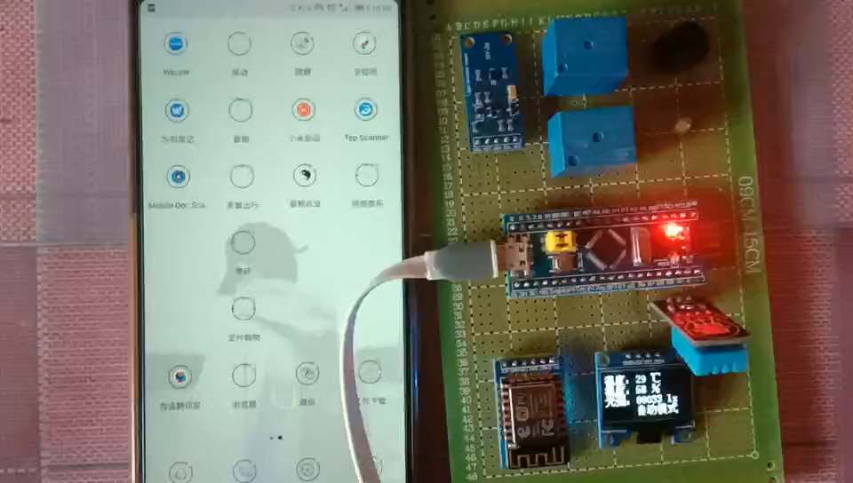
实物展示

Slide 16

感谢聆听
答辩人：赵国承 指导老师：潘莹月

